Slide 1

Implementação de um sistema dns | Fase B
Beatriz Monteiro a95437
Gonçalo Santos a95354
João Alvim a95191
G2.01
Comunicação por Computadores 2022/23

Slide 2
Fase Anterior
Servidor
Primário
Servidor
Secundário
Cliente
Transferência de Zona
Sistema de Cache
Receber/Enviar Queries

Slide 3
Implementações desta fase
Servidor
Resolução
Recebe e envia as queries ao cliente
Comunica com os outros servidores
Tem sistema de cache
Modo Normal
Mensagens codificadas em binário
Servidores de Topo
DNS reverse
Domínio do sistema DNS que tem um objetivo contrário ao do DNS

Slide 4
Arquitetura do Sistema
Servidor Primário
Servidor Secundário
Servidor Resolução
Cliente
Servidores de Topo
Servidores de Domínio de Topo

Slide 5
Modelo DE Informação
Tipos de Ficheiros
Ficheiros de configuração
Ficheiro com a lista de ST
Ficheiro de Dados do SP
Ficheiro de log

Slide 6
Modelo DE Comunicação
Interações possíveis
Interações entre Servidores
Transferência entre Servidores
Estrutura da mensagem

Slide 7
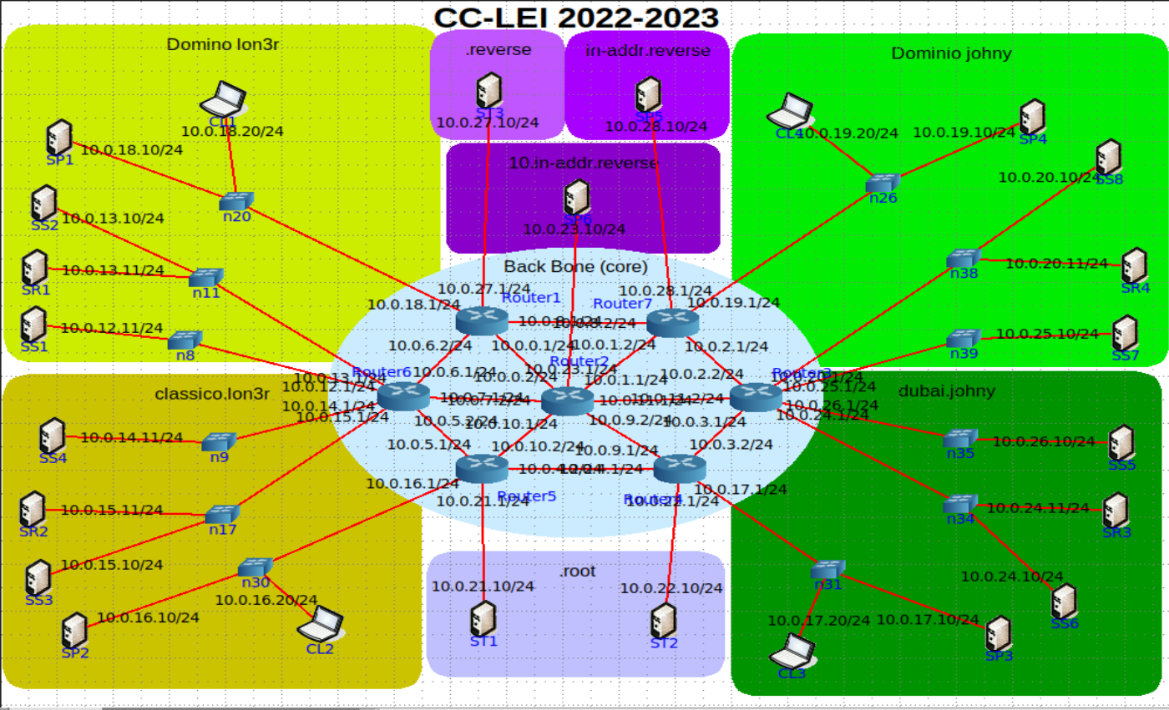
Ambiente de Testes
Topologia

Slide 8
Passamos então para a demonstração

